Slide 1
ГБОУ СОШ №188 с углубленным изучением мировой художественной культуры Красногвардейского района г. Санкт-Петербурга
учитель
начальных классов
Миронова
Татьяна Юрьевна
2014г.

Slide 2
Формирование ключевых компетенций у учащихся начальной школы через технологию Французские мастерские

Slide 3
Компетенция и компетентность
Компетенция – означает круг вопросов, в которых человек хорошо осведомлен, обладает познаниями и опытом;
заранее заданное социальное требование (норма) к образовательной подготовке ученика, необходимой для его эффективной продуктивной деятельности в определенной сфере.
Компетентность – владение, обладание человеком соответствующей компетенцией, включающее его личностное отношение к ней и предмету деятельности.
Компетентность – уже состоявшееся качество личности (совокупность качеств).

Slide 4
Компетенции | Виды компетенций
Ключевые | Предполагают формирование способностей у учащегося находить и применять нужную информацию; работать в команде; быть готовым к постоянному учению и самообразованию.
Общепредметные | Относятся к определенному кругу учебных предметов и образовательных областей. Предполагают формирование способностей у учащегося решать проблемы на основе известных фактов, понятий из различный образовательных областей.
Предметные | Имеют конкретное описание и возможность формирования в рамках учебных предметов. Предполагают формирование способностей у учащегося привлекать для решения проблем знания, умения, навыки конкретного учебного предмета.

Slide 5
Ценностно-смысловые
компетенции предполагают умения:
формулировать собственные ценностные ориентиры по отношению к предмету и сферам деятельности;
владеть способами самоопределения в ситуациях выбора на основе собственных позиций; уметь принимать решения, брать на себя ответственность за их последствия, осуществлять действия и поступки на основе выбранных целевых и смысловых установок;
осуществлять индивидуальную образовательную траекторию с учетом общих требований и норм.

Slide 6
Социокультурные компетенции:
владеть знаниями и опытом выполнения типичных социальных ролей: семьянина, гражданина, работника, собственника, потребителя, покупателя;
уметь действовать в каждодневных ситуациях семейно-бытовой сферы;
определять свое место и роль в окружающем мире, в семье, в коллективе, государстве;
владеть культурными нормами и традициями, прожитыми в собственной деятельности;
владеть эффективными способами организации свободного времени;
иметь представление о системах социальных норм и ценностей в России и других странах;
иметь осознанный опыт жизни в многонациональном, многокультурном, многоконфессиональном обществе;
действовать в сфере трудовых отношений в соответствии с личной и общественной пользой, владеть этикой трудовых и гражданских взаимоотношений;
владеть элементами художественно-творческих компетенций читателя, слушателя, исполнителя, зрителя, юного художника, писателя и др.

Slide 7
Учебно-познавательные компетенции:
ставить цель и организовывать её достижение, уметь пояснить свою цель;
организовывать планирование, анализ, рефлексию, самооценку своей учебно-познавательной деятельности;
задавать вопросы к наблюдаемым фактам, отыскивать причины явлений, обозначать свое понимание или непонимание по отношению к изучаемой проблеме;
ставить познавательные задачи и выдвигать гипотезы;
выбирать условия проведения наблюдения или опыта; выбирать необходимые приборы и оборудование, владеть измерительными навыками, работать с инструкциями;
использовать элементы вероятностных и статистических методов познания; описывать результаты, формулировать выводы;
выступать устно и письменно о результатах своего исследования с использованием компьютерных средств и технологий (текстовые и графические редакторы, презентации);
иметь опыт восприятия картины мира.

Slide 8
Информационные компетенции:
владеть навыками работы с различными источниками информации: книгами, учебниками, справочниками, атласами, картами, определителями, энциклопедиями, каталогами, словарями, CD-Rom, Интернет;
самостоятельно искать, извлекать, систематизировать, анализировать и отбирать необходимую для решения учебных задач информацию, организовывать, преобразовывать, сохранять и передавать ее;
ориентироваться в информационных потоках, уметь выделять в них главное и необходимое;
уметь осознанно воспринимать информацию, распространяемую по каналам СМИ;
владеть навыками использования информационных устройств: компьютера, телевизора, магнитофона, телефона, мобильного телефона и т.д.;
применять для решения учебных задач информационные и телекоммуникационные технологии: аудио и видеозапись, электронную почту, Интернет.

Slide 9
Коммуникативные компетенции:
владеть способами взаимодействия с окружающими людьми; выступать с устным сообщением, уметь задать вопрос, корректно вести учебный диалог;
владеть способами совместной деятельности в группе, приемами действий в ситуациях общения; умениями находить компромиссы;
уметь представить себя устно и письменно, написать анкету, заявление, письмо, поздравление;
владеть разными видами речевой деятельности (монолог, диалог, чтение, письмо), лингвистической и языковой компетенциями;
уметь представлять свой класс, школу, страну, в режиме диалога культур, при необходимости использовать для этого знание иностранного языка;
иметь позитивные навыки общения в поликультурном, полиэтническом и многоконфессиональном обществе, основанные на знании исторических корней и традиций различных национальных общностей.

Slide 10
Социально-трудовые компетенции
означают владение знаниями и опытом в сфере гражданско-общественной деятельности (выполнение роли гражданина, наблюдателя, избирателя, представителя)
в социально-трудовой сфере (права потребителя, покупателя, клиента, производителя)
в сфере семейных отношений и обязанностей
в вопросах экономики и права
в области профессионального самоопределения.

Slide 11
Компетенции личностного самосовершенствования
направлены на освоение способов физического, духовного и интеллектуального саморазвития, эмоциональной саморегуляции и самоподдержки.
правила личной гигиены, забота о собственном здоровье, половая грамотность, внутренняя экологическая культура.
комплекс качеств, связанных с основами безопасной жизнедеятельности личности.

Slide 12
Формируются компетентности, если:
Обучение носит деятельностный характер.
Идёт ориентация учебного процесса на развитие самостоятельности и ответственности ученика за результаты своей деятельности. (для этого необходимо увеличить долю самостоятельных работ творческого, поискового, исследовательского и экспериментального характера).
Если создаются условия для приобретения опыта и достижения цели.
Применяются такие технологии преподавания, в основе которых лежат самостоятельность и ответственность учителя за результаты своих учеников (проектная методика, реферативный подход, рефлексия, исследовательский, проблемный методы, программированное обучение, интеграция, дифференцированное обучение, развивающее обучение).
Усиление практической направленности школьного образования (через деловые, имитационные игры, творческие встречи, дискуссии, круглые столы).
Если учитель умело управляет обучением и деятельностью ученика.

Slide 13
Педагогическая мастерская – это
Инновационная технология обучения, которая помогает создать на занятиях доброжелательную атмосферу, психологический комфорт,
Развивает у учащихся познавательные, творческие и коммуникативные способности, интерес, учебно-познавательную мотивацию, исследовательскую деятельность,
Позволяет осуществить и эмоционально прочувствовать процесс совместного творчества (сотворчества), поиска знания, путем самостоятельного или коллективного открытия, самоконтроль и оценку результатов своей работы.

Slide 14
Этапы урока открытия нового знания | Этапы технологии Французские мастерские | Ключевая компетенция
1.Мотивация (самоопреде-ление) к учебной деят –сти | Индукция | - учебно - познавательная - коммуникативная
2. Актуализация и фиксирование затруднения | Деконструкция | ценностно – смысловая учебно - познавательная
3. Выявление места и причины затруднения | Рекострукция | - коммуникативная
4. Построение проекта выхода из затруднения. | Социализация | коммуникативная социокультурная учебно - познавательная - информационная - учебно - познавательная

Slide 15
Этапы урока открытия нового знания | Этапы технологии Французские мастерские | Ключевая компетенция
5. Реализация построенного проекта | Афиширование | ценностно – смысловая коммуникативная - учебно - познавательная - личностного самосовершенствования
6. Первичное закрепление | Инсайт (озарение) | - учебно - познавательная - ценностно – смысловая - коммуникативная
7. С/работа с самопроверкой по эталону | Работа, самоконтроль и самопроверка | ценностно – смысловая - учебно - познавательная - личностного самосовершенствования
8. Включение в систему знаний и повторение
9. Рефлексия | Рефлексия | - коммуникативная личностного самосовершенствования

Slide 16
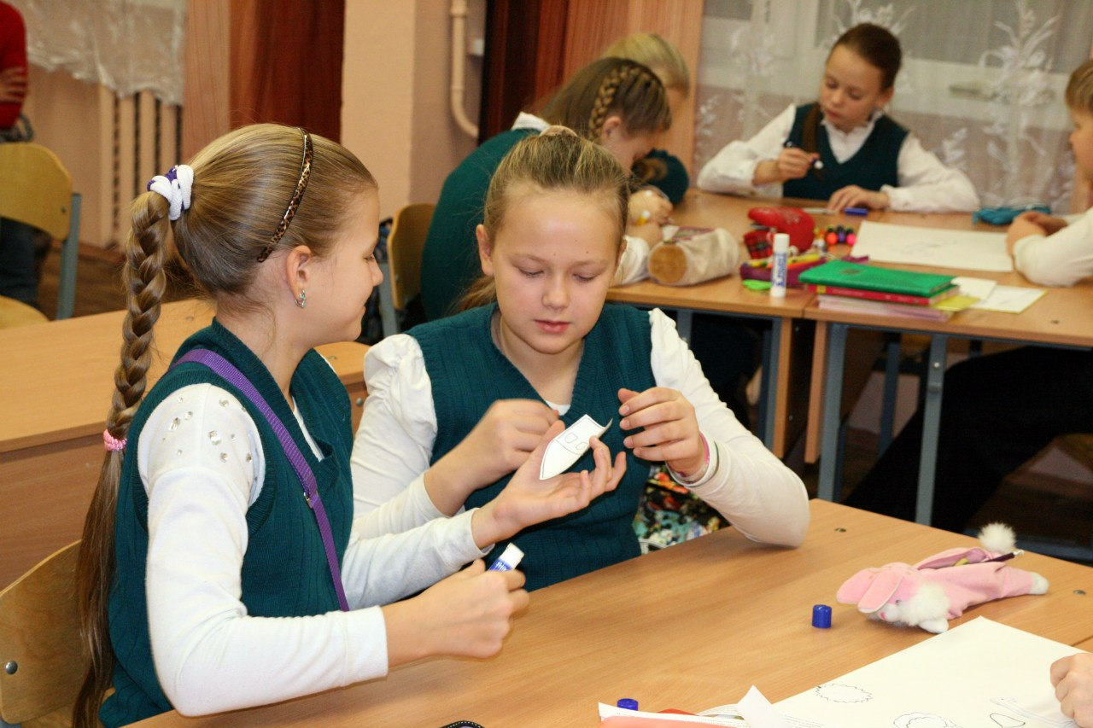
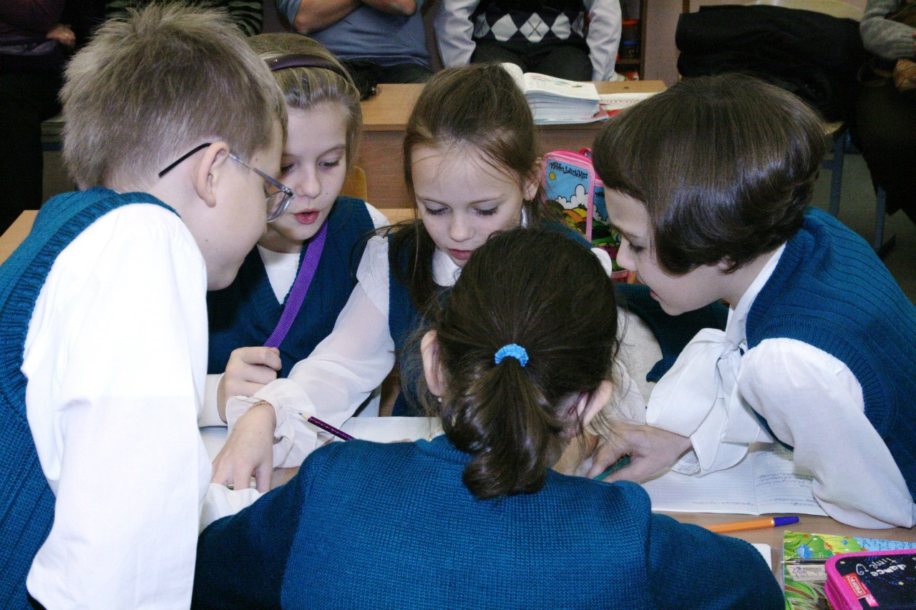
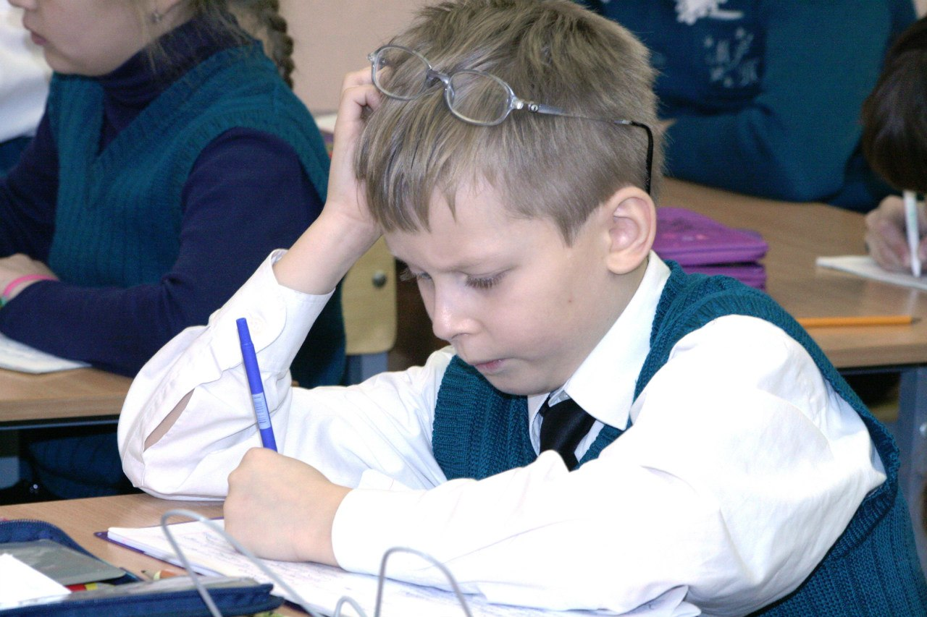
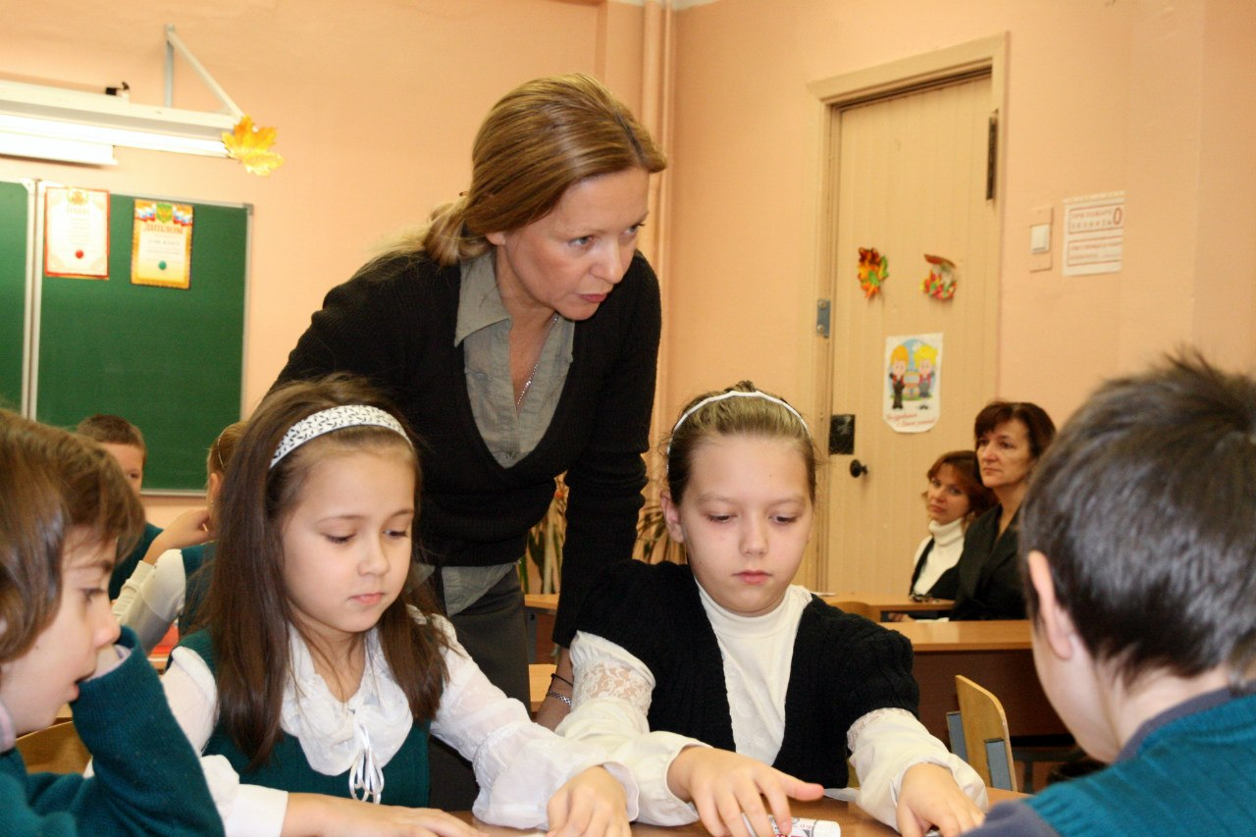
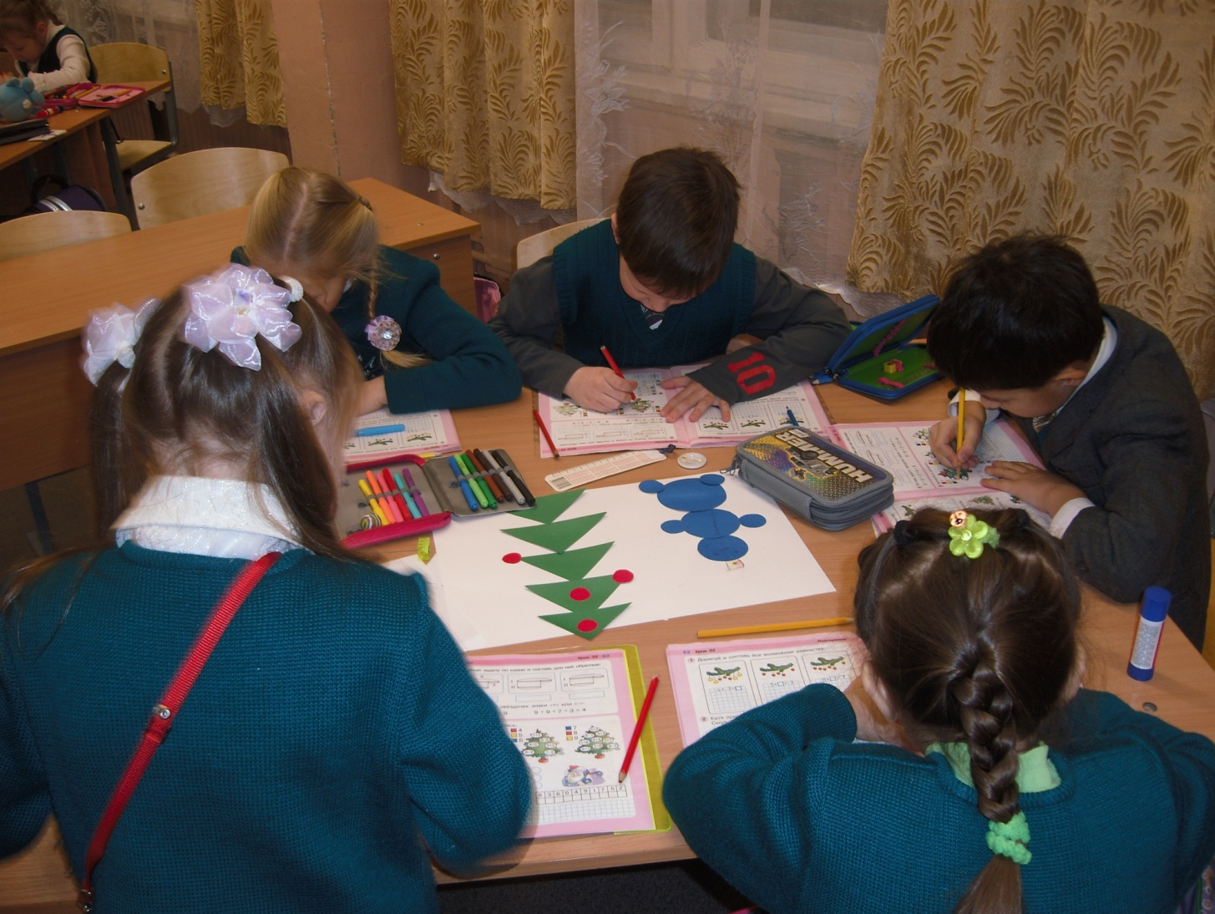
«Самое важное - не то большое, до чего додумались другие, но то маленькое, к чему пришёл ты сам».
Мураками «Мой любимый Sputnik»

Slide 17
Спасибо за внимание

